Slide 2

Corso APEX ODCEC Milano: 23-Set-22 - 27-Gen-23
14 Ottobre 2022
Ing. Roberto Capancioni

Slide 3
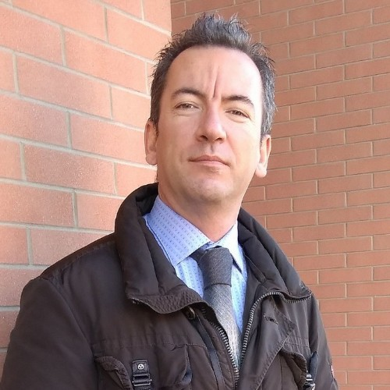


Chi Sono
Ing. Roberto Capancioni
Sviluppo Oracle APEX
Board Member ITOUG
Email: sviluppo@capancioni.com
Linkedin: https://www.linkedin.com/in/robertocapancioni
ITOUG: https://itoug.it

Slide 4
Dashboard

Slide 5
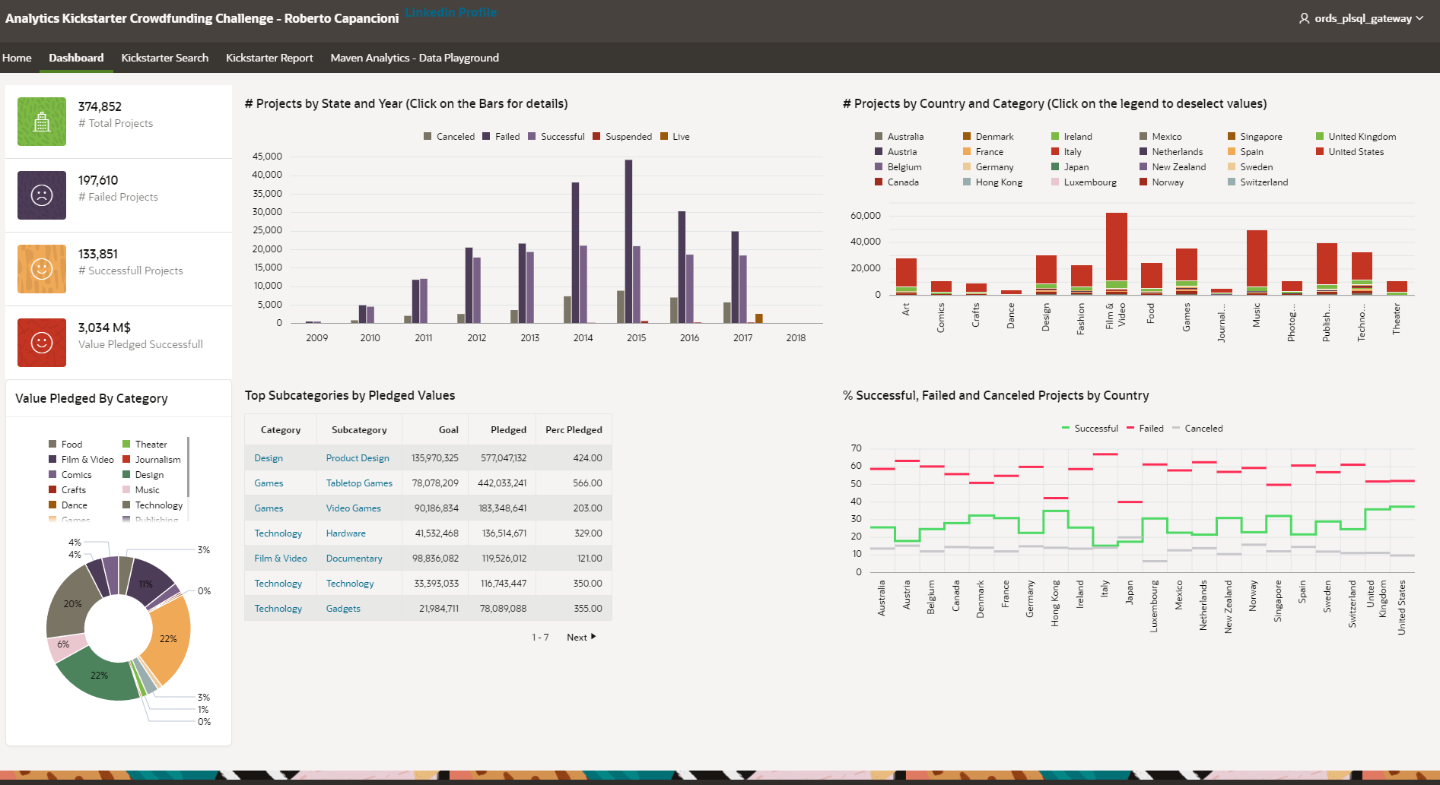
Dashboard

Slide 6
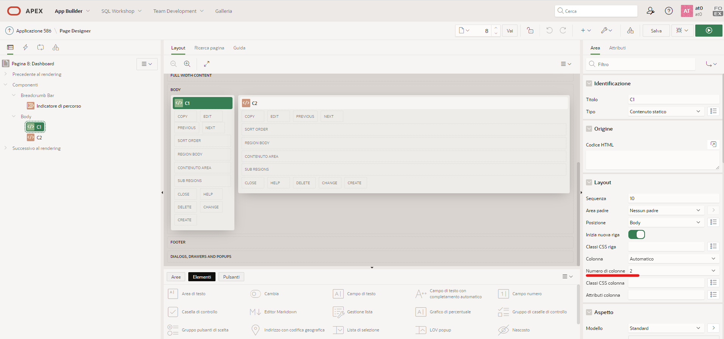
Dashboard – Creazione 2 Aree Vuote

Slide 7
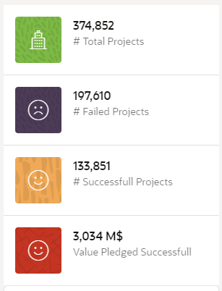
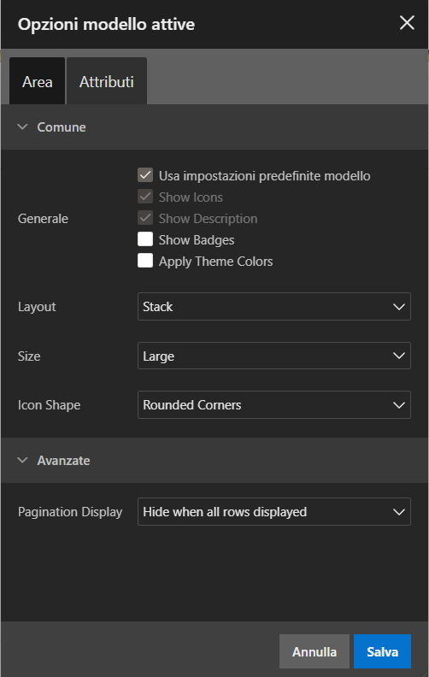
Dashboard – Creazione Media List
CLASSIC REPORT
Media List
Titolo (list_title)
Testo (list_text)
Icona (icon_class)
Colore (icon_color_class)
select to_char(sum(numero),'999G990’) list_title,
'# Totale Progetti' list_text,
'fa fa-building-o' icon_class,
'u-color-2' icon_color_class
from x01_kickstarter

Slide 8
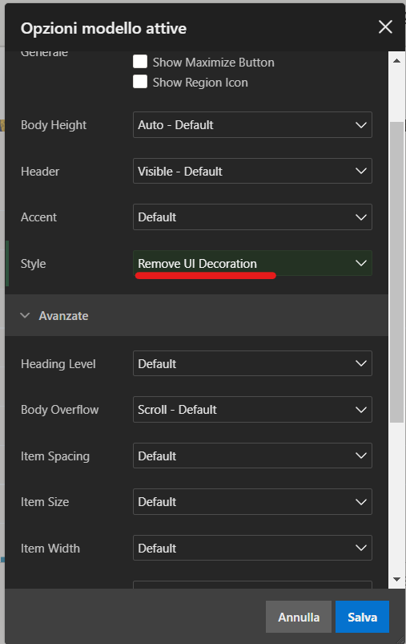
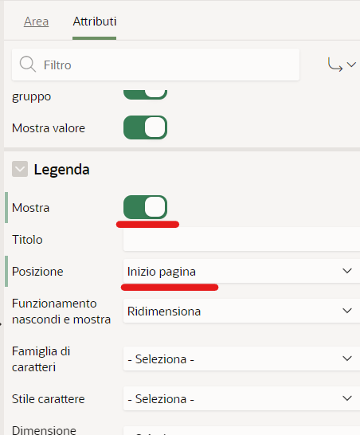
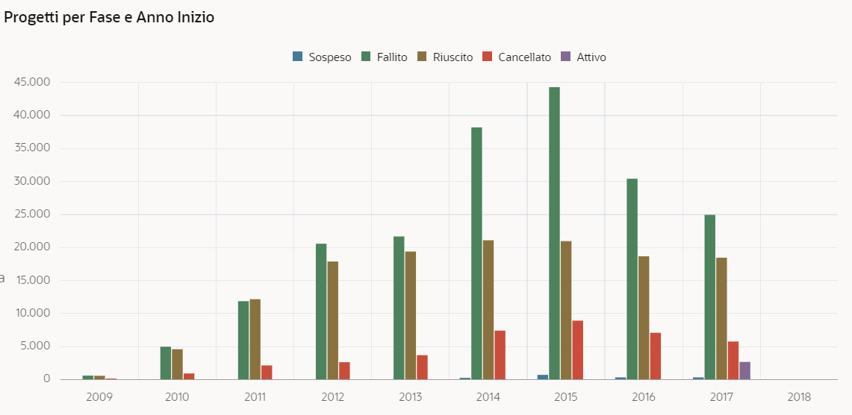
Esercizio 1: Progetti per Stato e Anno Inizio
select
ESITO,
ANNO_INIZIO,
sum(NUMERO) as NUMERO
from X01_KICKSTARTER
group by
ESITO,
ANNO_INIZIO

Slide 9
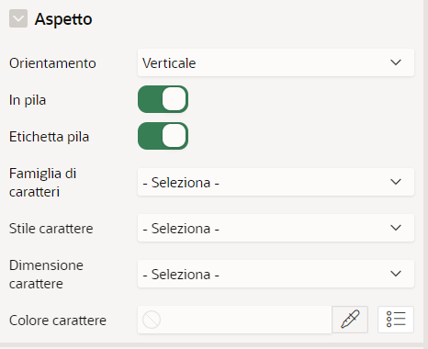
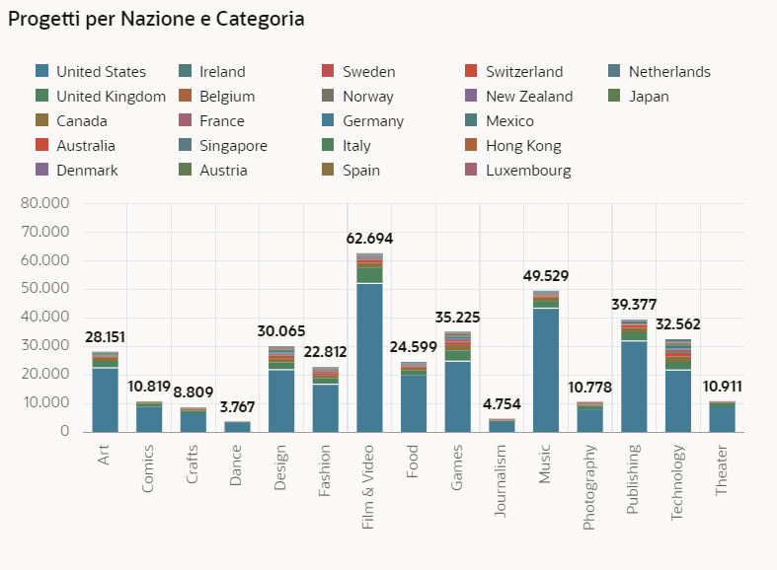
Esercizio 1: Progetti per Stato e Anno Inizio
select
NAZIONE,
ANNO_INIZIO,
sum(NUMERO) as NUMERO
from X01_KICKSTARTER
group by
NAZIONE,
ANNO_INIZIO

Slide 10
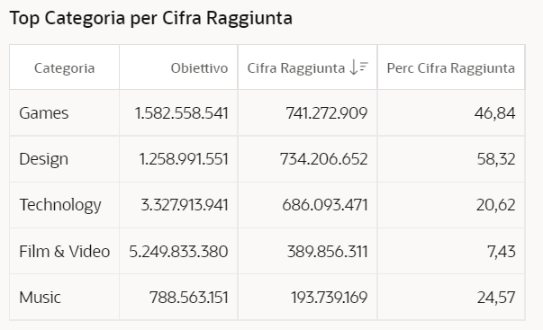
Esercizio 1: Top Categoria per Cifra Raggiunta
select
CATEGORIA,
sum(obiettivo) as obiettivo,
sum(cifra_raggiunta) as cifra_raggiunta,
100*sum(cifra_raggiunta)/sum(obiettivo) as perc_cifra_raggiunta
from X01_KICKSTARTER
group by
CATEGORIA

Slide 11
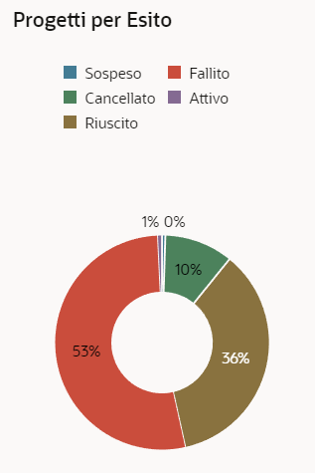
Esercizio 1: Progetti per Esito
select
ESITO,
sum(numero) as numero
from X01_KICKSTARTER
group by
ESITO

Slide 12
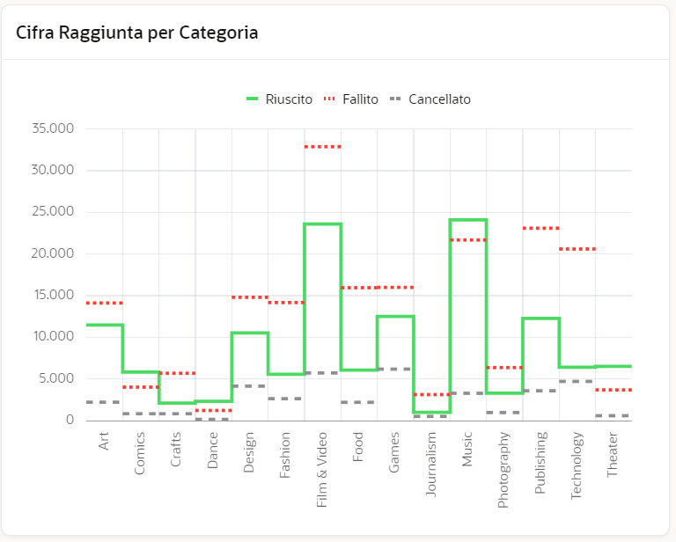
Esercizio 1: Cifra Raggiunta per Categoria e Esito
select
CATEGORIA,
sum(numero) as numero
from X01_KICKSTARTER
where ESITO='Riuscito'
group by CATEGORIA
1
2
3
select
CATEGORIA,
sum(numero) as numero
from X01_KICKSTARTER
where ESITO=‘Fallito'
group by CATEGORIA
select
CATEGORIA,
sum(numero) as numero
from X01_KICKSTARTER
where ESITO=‘Cancellato'
group by CATEGORIA

